Slide 1
UBND TỈNH ĐẮK LẮK SỞ CÔNG THƯƠNG
HỘI THẢO
Quyền được thông tin của người tiêu dùng –
Thực trạng và giải pháp
Buôn Mê Thuột, tỉnh Đắk Lắk
Ngày 13 tháng 3 năm 2015

Slide 2
NHÌN LẠI BA NĂM THỰC THI LUẬT BẢO VỆ QUYỀN LỢI NGƯỜI TIÊU DÙNG
Phòng Bảo vệ quyền lợi người tiêu dùng
Cục Quản lý cạnh tranh

Slide 3
Nội dung
1. Kết quả đạt được
2. Hạn chế, tồn tại
3. Đề xuất phương hướng

Slide 4
1. Kết quả đạt được
Ban hành văn bản pháp luật:
Luật BVQLNTD2010
NĐ 99/2011/NĐ-CP
NĐ 185/2013/NĐ-CP
Quyết định 02/2012/QĐ-TTg
Thông tư 10/2013/TT-BCT
2010
2011
2012
2013

Slide 5
1. Kết quả đạt được
Ban hành văn bản pháp luật
Nghị định số 99/2011/NĐ-CP của Chính phủ ngày 27 tháng 10 năm 2011 quy định chi tiết và hướng dẫn thi hành một số điều của Luật bảo vệ quyền lợi người tiêu dùng có hiệu lực thi hành từ ngày 15 tháng 12 năm 2011.
Nghị định số 185/2013/NĐ-CP của Chính phủ ngày 15 tháng 11 năm 2013 quy định xử phạt hành chính trong hoạt động thương mại, sản xuất, buôn bán hàng giả, hàng cấm và bảo vệ quyền lợi người tiêu dùng.
Quyết định số 02/2012/QĐ-TTg của Thủ tướng Chính phủ ngày 13 tháng 01 năm 2012 về việc ban hành danh mục hàng hóa, dịch vụ thiết yếu phải đăng ký hợp đồng theo mẫu, điều kiện giao dịch chung có hiệu lực thi hành từ ngày 01 tháng 3 năm 2012.
Thông tư số 10/2013/TT-BCT ngày 30 tháng 5 năm 2013 ban hành mẫu đơn đăng ký hợp đồng theo mẫu, điều kiện giao dịch chung.

Slide 6
1. Kết quả đạt được
Tuyên truyền, phổ biến
- Hình thức: Hội thảo; Hội nghị, Tập huấn, Mít ting, Phát thanh truyền hình; Treo băng rôn, khẩu hiệu, Điểm tư vấn thông tin.
- 2012 -2014: Cục QLCT tổ chức 40 hội nghị, hội thảo, 25 lớp tập huấn. Phát động hưởng ứng Ngày Quyền người tiêu dùng thế giới 15 tháng 3:
- Hoạt động tuyên truyền trên cả nước năm 2013:
Năm | 2011 | 2012 | 2013 | 2014
SL tỉnh, thành | 22 | 44 | 59 | 55
Hoạt động | Hội thảo | Hội nghị | Tập huấn | Mít ting | Phát thanh
SL thực hiện | 34 | 181 | 1519 | 24 | 645

Slide 7
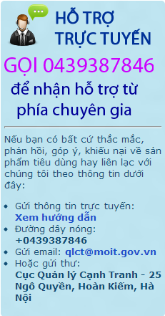
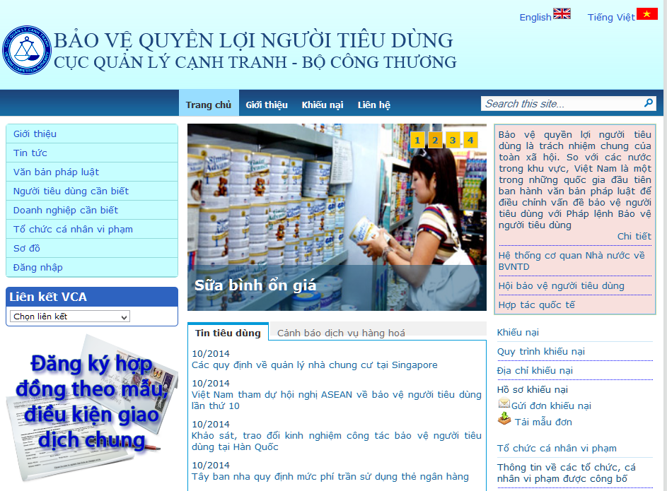
1. Kết quả đạt được
Tiếp nhận và giải quyết khiếu nại
Web: http://bvntd.vca.gov.vn/; Call Center: 1800 6838

Slide 8
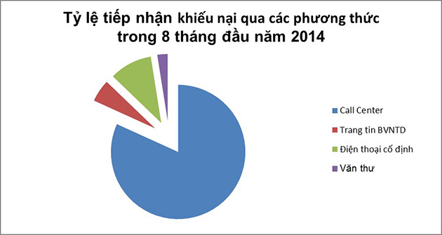
1. Kết quả đạt được
Tỷ lệ tiếp nhận khiếu nại qua các phương thức

Slide 9
1. Kết quả đạt được
Thu hồi sản phẩm khuyết tật
Tham gia mạng lưới chia sẻ thông tin trong khu vực ASEAN
http://aseanconsumer.org/
Năm | 2012 | 2013 | Đến 10/2014
Số vụ thu hồi | 9 | 18 | 15

Slide 10
1. Kết quả đạt được
Hoạt động của tổ chức xã hội
07 Hội là hội đặc thù, bao gồm: Bình Dương, Tiền Giang, Đồng Tháp, Khánh Hòa, Đak Lak, Cà Mau, Bến Tre.
Giải quyết khoảng 3000 khiếu nại/năm, tỉ lệ thành công từ 80-82%.

Slide 11
2. Hạn chế, tồn tại
Chưa tổ chức được một hệ thống cơ quan quản lý nhà nước và tổ chức xã hội thống nhất từ trung ương tới địa phương
Các quy định về giải quyết tranh chấp giữa người tiêu dùng và tổ chức cá nhân kinh doanh chưa hoàn thiện
Việc hỗ trợ hoạt động cho các tổ chức xã hội tham gia bảo vệ quyền lợi người tiêu dùng còn nhiều lúng túng
Nguồn lực hỗ trợ cho hoạt động bảo vệ quyền lợi người tiêu dùng tại các địa phương còn nhiều hạn chế

Slide 12
3. Đề xuất phương hướng
Cục QLCT | Sở Công Thương | Hội BVNTD
Hoàn thiện hệ thống pháp luật | Đề xuất với UBND tỉnh thành lập bộ phận chuyên trách về bảo về quyền lợi người tiêu dùng tại các cấp | Thống nhất mô hình và xây dựng các cơ chế hoạt động phù hợp cho các Hội bảo vệ quyền lợi người tiêu dùng trên toàn quốc
Nâng cao năng lực cho các cơ quan thực thi | Bố trí nhân lực và tài chính để đảm bảo công tác bảo vệ quyền lợi người tiêu dùng tại địa phương | Tăng cường công tác tư vấn, hướng dẫn người tiêu dùng
Xây dựng và hoàn thiện cơ chế phối hợp | Tích cực hỗ trợ, tạo điều kiện cho hoạt động của các tổ chức xã hội | Phối hợp với các cơ quan quản lý đề xuất, xây dựng và hoàn thiện cơ chế giải quyết khiếu nại của NTD
Tăng cường hợp tác quốc tế | Tăng cường công tác kiểm soát hợp đồng theo mẫu, điều kiện giao dịch chung đối với các doanh nghiệp trên địa bàn | Đẩy mạnh công tác khảo sát, thử nghiệm công bố chất lượng hàng hóa, dịch vụ trên thị trường
Hoàn thiện hệ thống tư vấn, hỗ trợ người tiêu dùng | Tăng cường công tác thanh kiểm tra | Đẩy mạnh và đa dạng hóa hoạt động tuyên truyền, phổ biến, hướng tới các nhóm người tiêu dùng và doanh nghiệp cụ thể trên địa bàn
Tăng cường công tác tuyên truyền

Slide 13
TRÂN TRỌNG CẢM ƠN!
CỤC QUẢN LÝ CẠNH TRANH
ĐỊA CHỈ: 25 NGÔ QUYỀN, HOÀN KIẾM, HÀ NỘI
ĐIỆN THOẠI: 04.22205002 – FAX: 04.22205003
WEBSITE: www.qlct.gov.vn
Tổng đài hỗ trợ người tiêu dùng: 04.3938.7846

Slide 14
Liên hệ:
Ban quản lý Dự án EU-MUTRAP
Phòng 1203, Tầng 12, Khu Văn phòng, Tòa tháp Hà Nội,
49 Hai Bà Trưng, Hoàn Kiếm, Hà Nội
Tel: (84 - 4) 3937 8472
Fax: (84 - 4) 3937 8476
Email: mutrap@mutrap.org.vn
Website: www.mutrap.org.vn
(Tài liệu hội thảo được đăng trên trang Web này)

